Slide 1
EOS 1차 중간점검 보고서
필요 목록:
UI 설계도
프로그램 핵심 기능 설계도
데이터(또는 DB) 테이블 설계도
각 팀원 (혹은 개인) 의 할 일을 요구사항으로 구체적으로 정의
참고: 기존 예시 페이지들은 참고하셔서 만든 후 모두 지워주세요!
앱명과 이름을 써주세요! ->
앱명: 이름1, 이름2

Slide 2
UI 설계도

Slide 3
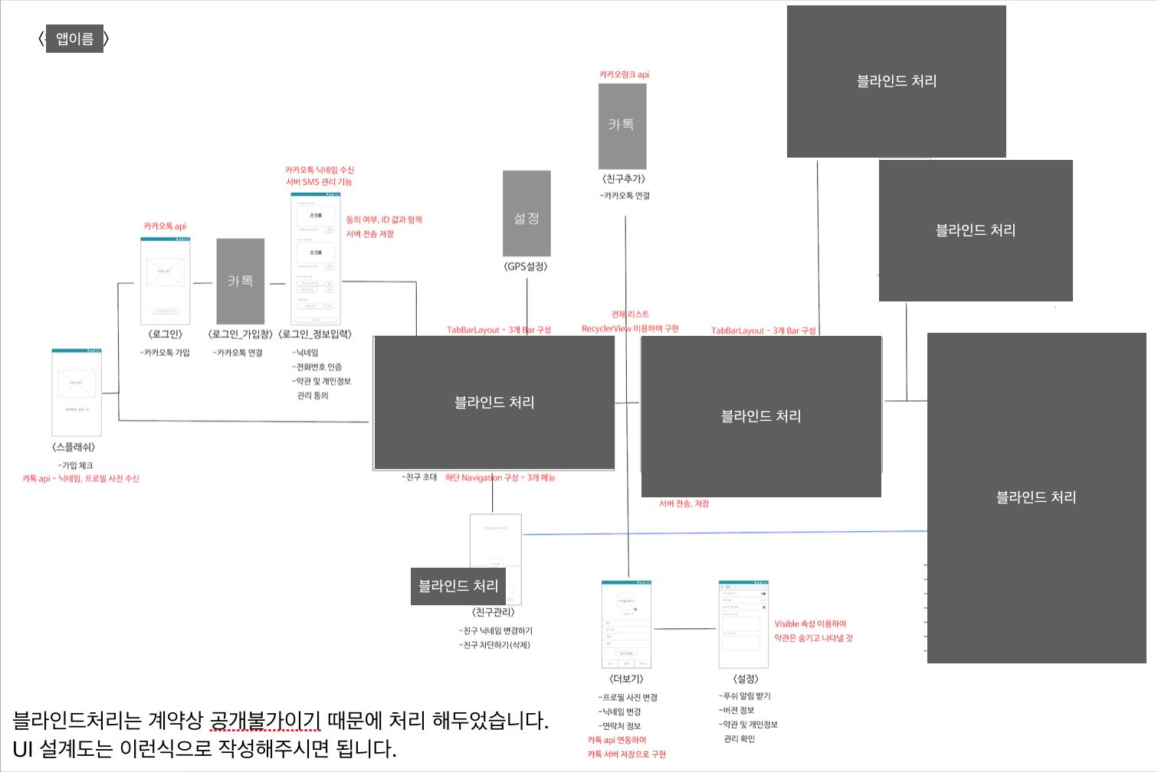
예시 페이지1

Slide 4
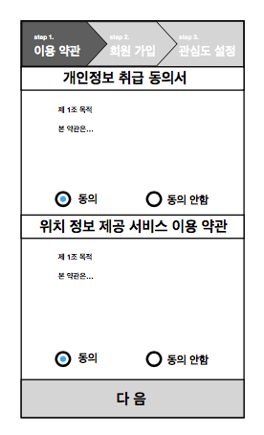
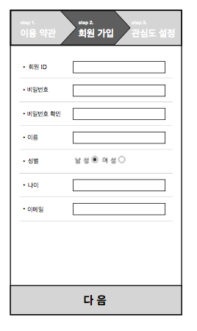
예시 페이지2
-회원가입
-약관 및 개인정보
-회원가입
-필요 정보 기입
혹은 이런식으로 크게크게, 여러장 작성하셔도 됩니다. (단 플로우 순서로)

Slide 5
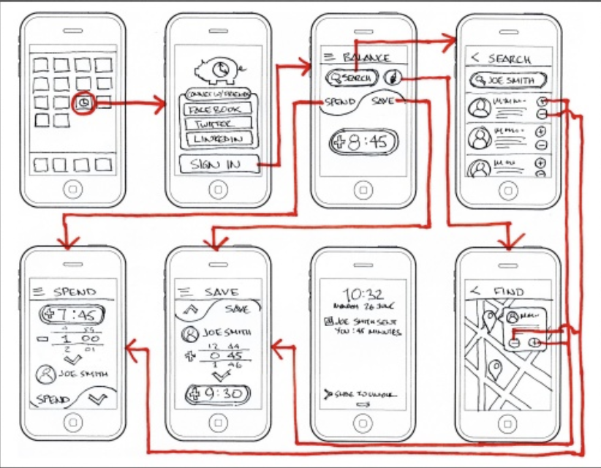
예시 페이지3
연필로 그리셔서 사진을 찍으신 후 올리셔도 됩니다.

Slide 6
프로그램 핵심 기능 설계도

Slide 7
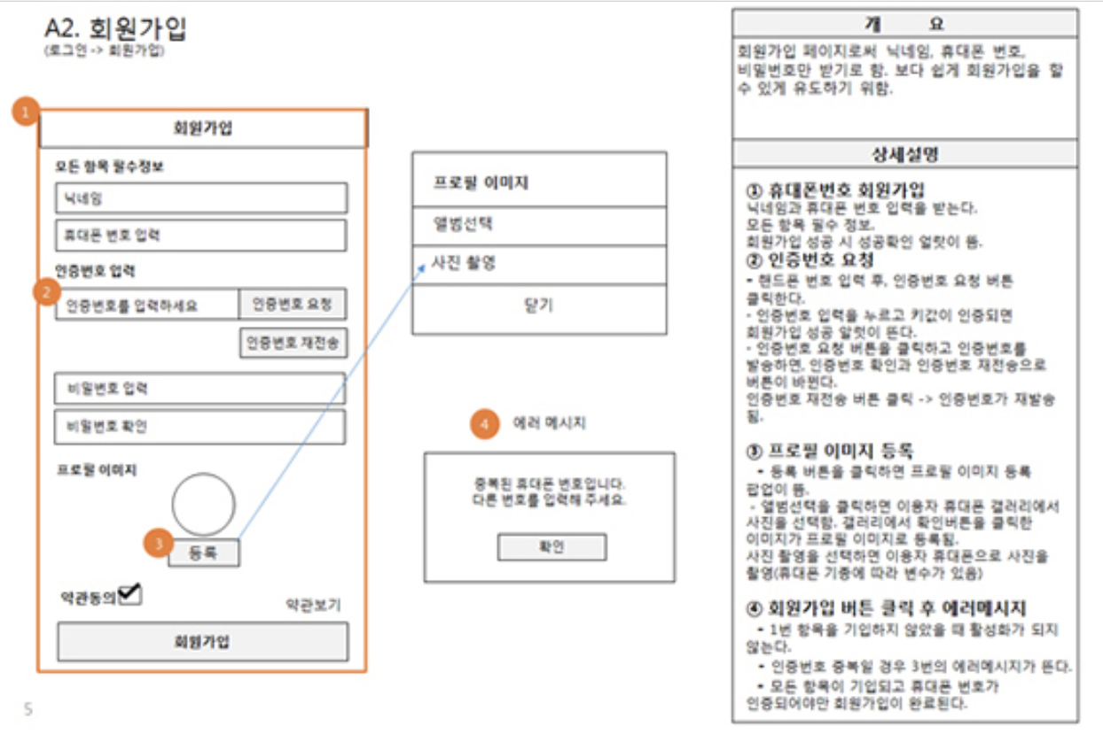
예시 페이지1
앞의 UI 설계도 중, 제작하시는 앱의 가장 핵심 부분들을 골라서 위와 같이 작성해주시면 됩니다. 최대한 많은 페이지를 작성해주시면 후에 개발할 때 상당히 도움이 많이 됩니다. (원래는 제대로 개발시 모든 페이지에 대해 저렇게 작성합니다.)

Slide 8
데이터 (혹은 DB) 테이블 설계도

Slide 9
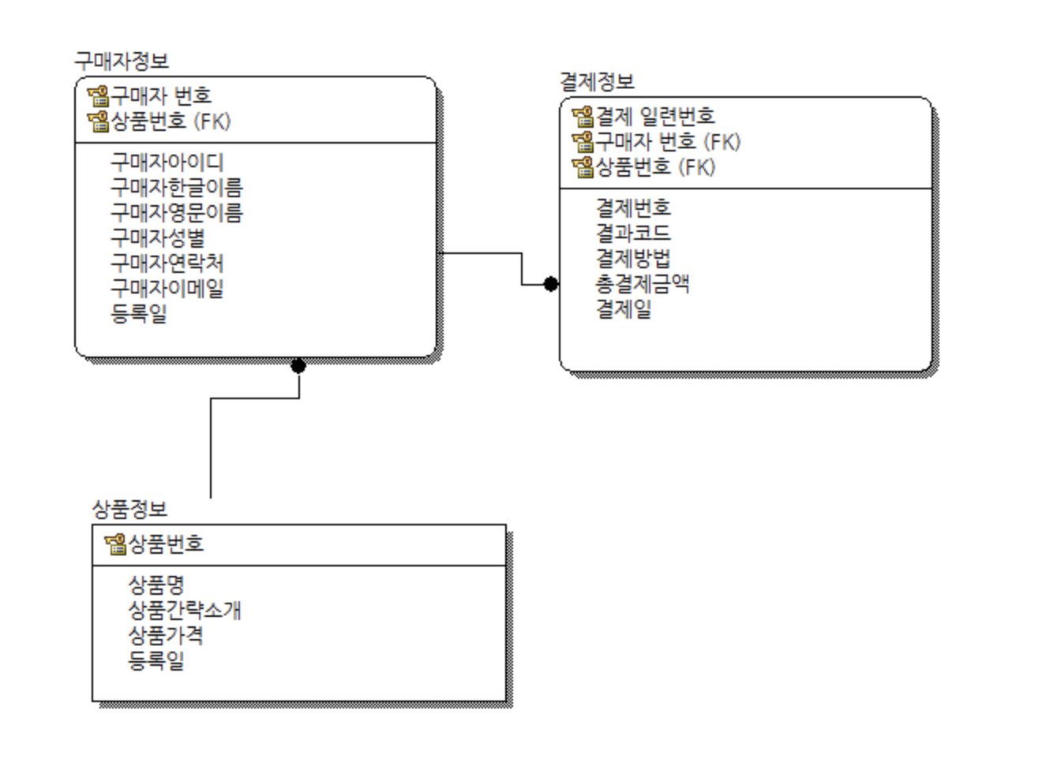
예시 페이지1
앱에 들어갈 데이터 형식을 위와 같이 테이블로 분류 후, 데이터 플로우를 만들어주세요.

Slide 10
각 팀원 (혹은 개인) 별 요구사항 정의

Slide 11
UI 설계도 -> 프로그램 기능 설계도 -> DB 설계도 를 작성해 나가면서 앱을 개발하는데에 필요한 기능들이 구체적으로 정리가 됐을꺼라고 생각합니다.
각 팀원별로 어떤 부분을 맡을 것인지 앞에서 작성하신 UI 설계도, 프로그램 기능 설계도, DB 설계도 를 참고하셔서 분류해주세요!
개인이라면 굳이 이 페이지를 작성하실 필요는 없습니다.

